Slide 1
Об актуальных изменениях в налоговом законодательстве при администрировании имущественных налогов
УПРАВЛЕНИЕ ФЕДЕРАЛЬНОЙ НАЛОГОВОЙ СЛУЖБЫ ПО ПЕРМСКОМУ КРАЮ
Начальник отдела налогообложения имущества Воронова Наталья Ивановна

Slide 2
С 2021 ГОДА КОЛИЧЕСТВО ДЕКЛАРАЦИЙ ПО ИМУЩЕСТВЕННЫМ НАЛОГАМ ОРГАНИЗАЦИЙ СОКРАТИТСЯ. ИЗ ЧЕТЫРЕХ ФОРМ ОТЧЕТНОСТИ ОСТАНЕТСЯ ТОЛЬКО ОДНА
2019 г.
2020 г.
2021 г.
1
Три авансовых расчета
по налогу на имущество
(ежеквартально)
2
Налоговая декларация
по земельному налогу
(не позднее 1 февраля)
3
Налоговая декларация
по транспортному налогу
(не позднее 1 февраля)
4
Налоговая декларация
по налогу на имущество
(не позднее 30 марта)

Slide 3
Налог на имущество организаций
Возможность представления единой налоговой декларации по объектам, расположенным в разных МО (за исключением кадастра)
Уточнено понятие объекта налогообложения – если облагается от кадастровой стоимости, является объектом не зависимо от включения/не включения в состав ОС
Обновлена форма декларации за 2020 год (добавлены коды льгот, признак ПСЗК)
Федеральные и региональные меры поддержки бизнеса, попавшего в сложную экономическую ситуацию в связи с пандемией

Slide 4
Земельный налог транспортный налог
Срок уплаты налога за 2020 год – не позднее 1 марта 2021 года
Заявление о праве на льготы
Результаты государственной кадастровой оценки земель населенных пунктов - с 01.01.2020 года
Отменена обязанность по представлению НД

Slide 5
Кампания по исчислению имущественных налогов физическим лицам в 2020 году (за налоговый период 2019 год)
с 15.09.2020 массовая печать и рассылка налоговых уведомлений
Учтено лиц | Направлено СНУ | Исчислено сумм налогов
1 795 тыс. физических лиц - собственников жилых домов, квартир, иных строений и помещений, 778 тыс. собственников земельных участков, 582 тыс. собственников транспортных средств | 1,3 млн. сводных налоговых уведомлений, из которых : 1 млн. направлены почтой, 300 тыс. в электронном виде в интернет-сервисе «Личный кабинет налогоплательщика» | Сумма исчисленных имущественных налогов в 2020 году (за налоговый период 2019 года) составила 5,1 млрд. рублей (на 20% больше, чем в 2019 году) в том числе: 2,7 млрд. руб. транспорт 1,6 млрд. руб. имущество 0,8 млрд. руб. земля

Slide 6
Налоговая нагрузка в отдельных регионах приволжского федерального округа на 1 плательщика
Налог на имущество, тыс. руб.
Земельный налог, тыс. руб.
2,2
1,5
1,3
1,4
1,4
1,1
1,1
1,3
Самара
Н.Новгород
Татарстан
Пермский
край
Самара
Н.Новгород
Татарстан
Пермский
край
Денежные доходы на душу населения, тыс. руб.
Транспортный налог, тыс. руб.
4,9
35,7
4,7
33,7
30,5
4,4
4,4
29,4
Самара
Н.Новгород
Татарстан
Пермский
край
Самара
Н.Новгород
Татарстан
Пермский
край

Slide 7
Порядок исчисления имущественных налогов за 2019 год в 2020 году
Налог на имущество
Налоговая база = новая кадастровая стоимость
Вычет 10, 20 ,50 кв. метров для всех ФЛ (комната, квартира, жилой дом)
Понижающий К=0,4
Дополнительные вычеты для лиц, имеющих 3х и более детей (5 и 7 кв. метров на каждого ребенка (квартира, жилой дом)
Освобождение от уплаты 16 категорий лиц (в том числе «предпенсионеры») по 1 объекту каждого вида
Беззаявительный порядок предоставления льгот

Slide 8
Порядок исчисления имущественных налогов за 2019 год в 2020 году
Транспортный налог
Налоговая ставка от количества лет, прошедших с года выпуска (легковые автомобили)
Для 50% льготы пенсионерам увеличен предел мощности автомобиля со 100 до 125 л.с.
Беззаявительный порядок предоставления льгот
Отмена налогового вычета по «Платону»
Земельный налог
Вычет 600 кв.м. для 10 «льготных» категорий ФЛ
в том числе «предпенсионеров»
Ограничение роста суммы земельного налога
(не более 10%)
Повышающие коэффициенты по незастроенным земельным участкам
Решения ОМСУ

Slide 9
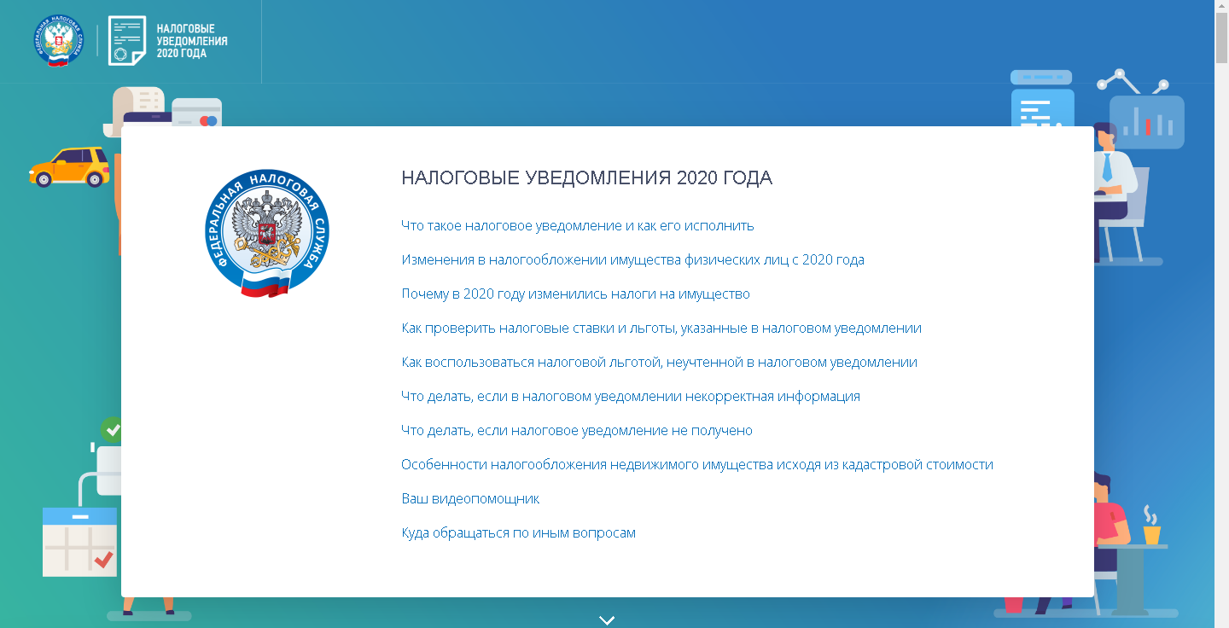
На сайте ФНС России промо-страница «Налоговые уведомления 2020 года» https://www.nalog.ru/rn77/snu2020/

Slide 10
На сайте ФНС России промо-страница «Налоговые уведомления 2020 года» https://www.nalog.ru/rn77/snu2020/

Slide 11
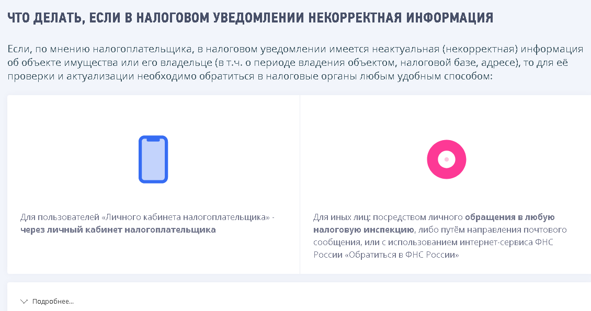
На сайте ФНС России промо-страница «Налоговые уведомления 2020 года» https://www.nalog.ru/rn77/snu2020/

Slide 12
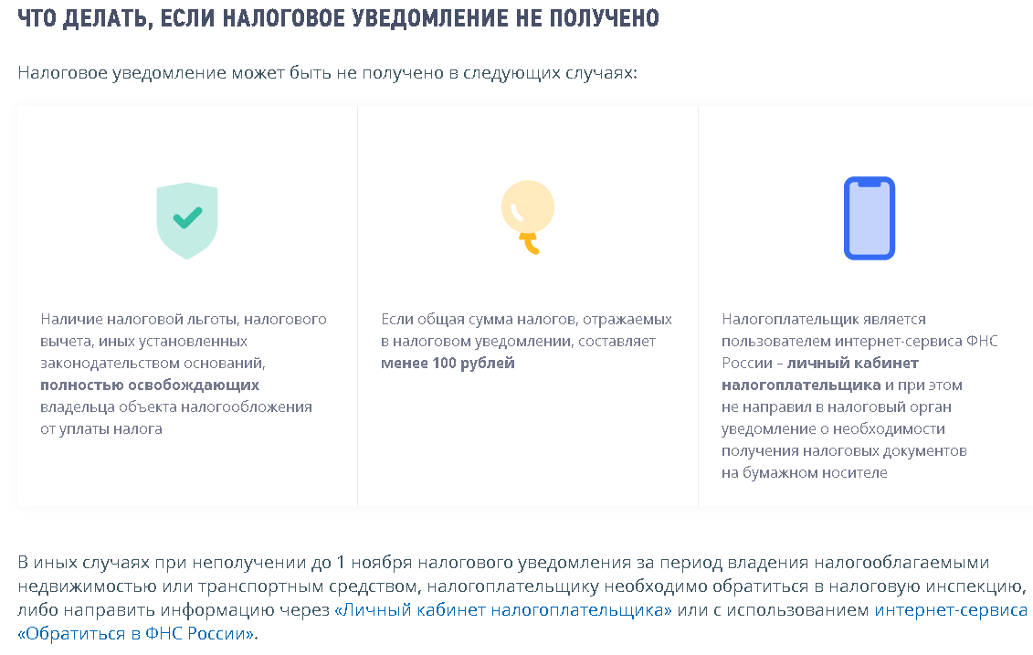
На сайте ФНС России промо-страница «Налоговые уведомления 2020 года» https://www.nalog.ru/rn77/snu2020/

Slide 13
Меры поддержки бизнеса, попавшего в сложную экономическую ситуацию в связи с пандемией
*Решения ОМСУ о дополнительных льготах
*Решения ОМСУ о снижении ставок налога
г. Пермь дополнительные льготы |  | ОМСУ Пермского края
30% льгота для собственников, снизивших арендную плату или предоставивших отсрочку для арендаторов из пострадавших отраслей | 30% льгота для собственников торгово-офисной недвижимости, осуществляющих деятельность в пострадавших отраслях | 108 муниципальных образований приняли решения о снижении налоговой ставки по объектам торгово-офисной недвижимости за 2019 год

Slide 14
Срок уплаты имущественных налогов физических лиц в 2020 году

